Slide 1
BUSINESS PLÁN
SPECIFIKA SOCIÁLNÍCH SLUŽEB

Slide 2
LEAN CANVAS

Slide 3
BP – základní součásti
1/ popis společnosti (soulad s vizí)
2/ vymezení produktu/služby (výhody a rizika)
3/ marketingový plán (útok na emoce zákazníka)
4/ management plán (subjekty a jejich role)
5/ provozní plán (prostor, lidé, vztahy)
6/ finanční plán (účetnictví, BEP)
7/ legislativní plán (předpisy které mohou ovlivnit BP)

Slide 4
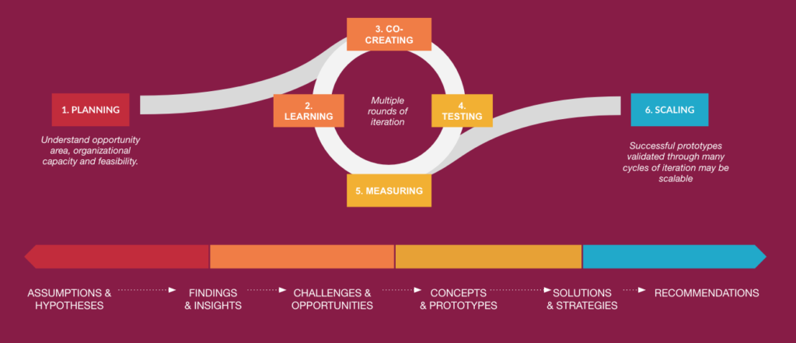
DOBRÝ NÁPAD ≠ DOBRÝ BUSINESS PLÁN

Slide 5
2/ VYMEZENÍ SLUŽBY
Jaký problém řešíte? Kdo je držitelem problému?
JAK PROBLÉM ŘEŠÍTE?
KDO JE BENEFICIENTEM?
KDO ROZHODUJE O NÁKUPU?
KDO PLATÍ?
KDY HO NABÍZÍTE?
KDE, S KÝM, ČÍM?
CO JE PŘIDANÁ HODNOTA PROTI OSTATNÍM?
RIZIKA?

Slide 6
Analyzujte prostředí

Slide 7
E
Nezaměstnanost
Podnikatelská aktivita
Hospodářský rozvoj
Finanční toky
Podnikání v oboru
P
Politický systém
Stabilita struktur
daňová politika
Hospodářská politika
S
Demografie
Sociální a zdrav. pol.
Zdraví obyvatel
Chudoba
Soc. jevy
PESTLE
analýza
E
environmentalni
ESG
Rovnosst, diverzita
T
digitalizace
Umela inteligence
robotizace
Velka data
L
Legislativa soucasna
Vyssi pravni normy
novely
trendy

Slide 8
3/ MARKETINGOVÝ PLÁN
POPIS TRHU
Kolik? Kde?
Podíly na trhu?
PRODUCT
CUSTOMER SOLUTION
PLACE
4 P
MODEL
PRICE
CONVENIENCE/CHANNEL
4 C
MODEL
COST
PROMOTION
COMMUNICATION

Slide 9
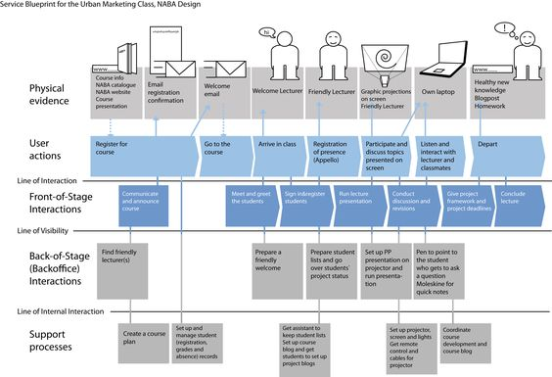
5/ PROVOZNÍ PLÁN + vliv regulace §
§§§§§§§§§§§§§§§§§§§§§§§§
Personální standard (není)
Materiální standard (doporučení)
Hygienické standardy
Sociální
Zdravotní
Stravovací
Požární bezpečnost
Bezpečnost práce
…a další

Slide 10
6/ FINANČNÍ PLÁN – vazba na účetnictví
Vstupní ROZVAHA
PLÁN HOSPODAŘENÍ
Analýza bodu zvratu:
P x Q = FC + Q x AVC
AKTIVA
(CO?)
PASIVA
(KRYTÍ?)
NÁKLADY
VÝNOSY
PLÁN CASH-FLOW
PLÁN TOKŮ PENĚZ NA PRVNÍCH 12 MĚSÍCŮ
VÝDAJE
PŘÍJMY
DOBA NÁVRATNOSTI VSTUPNÍ INVESTICE:
t = vstupní investice / čistý roční příjem (příjmy minus výdaje)

Slide 11
Časový plán – klíčové termíny (vaše i vnější)
Správní lhůty
Stavební řízení
Registrace poskytovatele služby
Lhůta pro zahájení poskytování od udělení registrace
Technické lhůty
Termíny „otvírání“ sítě sociálních služeb
Dotační a grantová řízení (obec, kraj …)
Dodací lhůty

Slide 12
7/ LEGISLATIVNÍ PLÁN
zák. 108/2006 Sb.
vyhláška 505/2006 Sb.
Střednědobý plán rozvoje sociálních služeb

